Slide 1
Skládání sil, rovnováha sil
Autorem materiálu a všech jeho částí, není-li uvedeno jinak je Jitka Sobotková.
Dostupné z Metodického portálu www.rvp.cz. ISSN: 1802-4785, financováno z ESF a státního rozpočtu ČR:
Provozováno Výzkumným ústavem pedagogickým v Praze.

Slide 2
Znázornění síly
Sílu znázorňujeme jako orientovanou úsečku.
směr síly
působiště síly
velikost síly

Slide 3


Urči velikost a směr sil
F3
F5
F1 =
F2 =
F3 =
F4 =
F5 =
F6 =
21 N
15 N
15 N
F4
27 N
F1
6 N
F2
6 N
F6

Slide 4
Skládání sil
Na jedno těleso může působit více sil.
Jednotlivé síly nazýváme složky.
Síla, která vznikne po spojení (skládání) těchto sil, se nazývá výslednice.
Výslednice těchto sil má na těleso stejný účinek jako všechny jednotlivé síly současně.

Slide 5
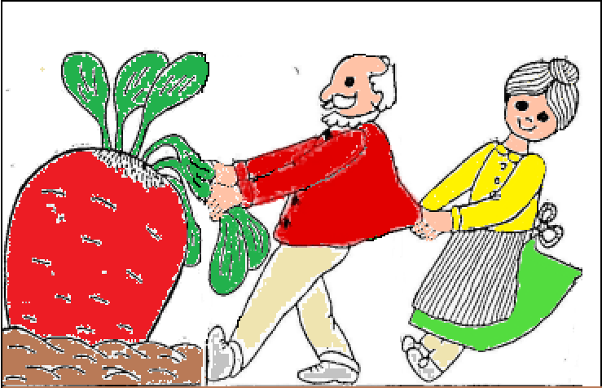
Skládání sil stejného směru
F1
F2
Protože obě síly působí stejným směrem, můžeme je sečíst.
F=F1 + F2
F

Slide 6
Skládání sil stejného směru
Působí-li na těleso síly stejného směru, rovná se velikost jejich výslednice součtu těchto sil : F = F1 + F2 + F3 + …
Výslednice těchto sil má směr působících sil.
Příklad: Míša tlačí nákupní vozík silou
75 N. Její mladší bratr táhne vozík týmž směrem silou 45 N. Jak velká bude výsledná síla?
F = F1 + F2
F = 75 + 45 = 120 N
Výslednice má velikost 120 N.

Slide 7
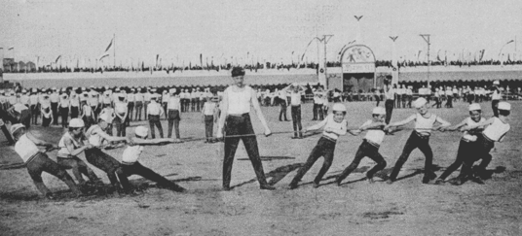
Skládání sil opačného směru
Síly působí opačným směrem, budeme je tedy od sebe odečítat (menší od větší).
Poznáš na první pohled, který
z týmů vyhraje?
F1
F2
F
F = F2 – F1

Slide 8
Skládání sil opačného směru
Působí-li na těleso síly opačného směru, rovná se velikost jejich výslednice rozdílu těchto sil (od větší odečítáme menší).
Výslednice těchto sil má směr větší
z působících sil.
Příklad: Míša tlačí vozík silou 75 N. Její bratr táhne vozík opačným směrem silou
45 N. Jaká bude výsledná síla a její směr?
F = F1- F2
F = 75 – 45 = 30 N
Výslednice má směr k Míše velikostí 30 N.

Slide 9
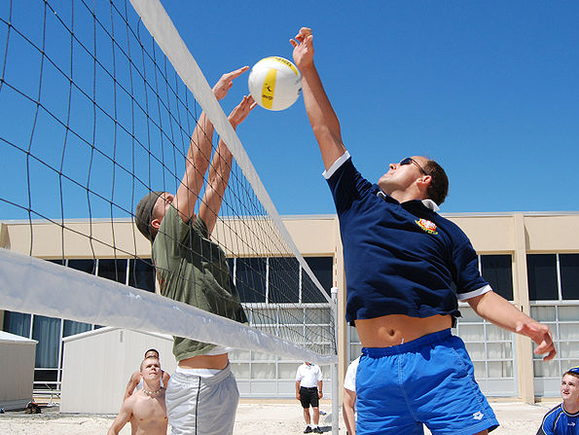
Skládání sil různého směru
F
F1
F2
Při skládání sil různého směru využíváme tzv. rovnoběžník sil.

Slide 10
Rovnováha sil
F2
F1
Aby byly síly v rovnováze, pak musí:
působit na stejné těleso,
být opačného směru,
mít stejnou velikost.
Výslednice sil je nulová.

Slide 11
Příklad
Petr a Míša se přetahují o míč. Jejich síly působí opačným směrem. Petr táhne silou 100 N, Míša také silou 100 N. Ověř výpočtem, zda jsou jejich síly
v rovnováze.
F1 (Petr)…………100 N
F2 (Míša)………..100 N
F = F1 – F2
F = 100 - 100 = 0
Výslednice je nulová.
Síly jsou v rovnováze.
Působící síly jsou opačného směru, budeme je tedy od sebe odečítat.

Slide 12
Zopakuj si
Skládání dvou sil stejného směru provedeme tak, že :
a) síly odečteme, směr bude stejný
b) síly sečteme, směr bude stejný
c) síly odečteme, směr bude opačný
d) síly sečteme, směr bude opačný
Působí-li na jedno těleso současně dvě síly stejně veliké opačného směru, mluvíme o:
a) nemožném jevu
b) skládání sil
c) rovnováze sil
d) rozkladu sil

Slide 13
Zápis do sešitu
Skládání sil
Na jedno těleso může působit více sil.
Jednotlivé síly nazýváme složky.
Síla, která vznikne po spojení (skládání) těchto sil, se nazývá výslednice.
Výslednice těchto sil má na těleso stejný účinek jako všechny jednotlivé síly současně.

Slide 14
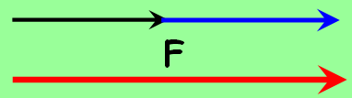
Skládání sil stejného směru
Působí-li na těleso síly stejného směru, rovná se velikost jejich výslednice součtu těchto sil : F = F1 + F2 + F3 + …
Výslednice těchto sil má směr působících sil.

Slide 15
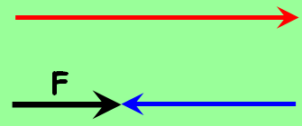
Skládání sil opačného směru
Působí-li na těleso síly opačného směru, rovná se velikost jejich výslednice rozdílu těchto sil (od větší odečítáme menší).
Výslednice těchto sil má směr větší
z působících sil.

Slide 16
Skládání sil různého směru
Při skládání sil různého směru využíváme tzv. rovnoběžník sil.
F2
F
F1

Slide 17
Rovnováha sil
Aby byly síly v rovnováze, pak musí:
působit na stejné těleso,
být opačného směru,
mít stejnou velikost.
Výslednice sil je nulová.
F1 - F2 = 0

Slide 18
Použité obrázky
Obrázek č. 2: Přetahování lanem. [cit. 2010-01-22]. Dostupný pod licencí Public domain na WWW: <http://commons.wikimedia.org/wiki/File:BrunerDvorak_SokolSlet3_Dorost2.PNG>
Obrázek č. 3: Beach voleyball. [cit. 2010-01-22]. Dostupný pod licencí Public domain na WWW: <http://commons.wikimedia.org/wiki/File:US_Navy_090422-N-0625G-001_A_German_Sailor_assigned_to_the_Federal_Republic_of_Germany_Deutsche_Marine_auxiliary_ship_Frankfurt_AM_Main_%28A_1412%29_tries_to_block_the_ball_as_a_Sailor_from_guided-missile_frigate_USS_Kauffman_%28FFG_.jpg>

